Slide 1

SCOM: Linux平台下的一个轻量级组件对象模型
潘爱民
2003-10-17
http://www.icst.pku.edu.cn/CompCourse2003

Slide 2
关于MS COM
COM规范是跨平台的，但是COM实现是平台相关的
在其他平台上也有类似的需求
  我们关注Linux平台

Slide 3
为什么在Linux平台上需要组件模型
为了设计出更好的软件
  软件各部分之间耦合度更小
  为了软件的扩展
针对系统：一个系统范围的组件体系
针对应用：一个应用范围的组件体系
  例如，许多opensource的软件都提供了源代码一级的扩展机制，不方便

Slide 4
如何设计SCOM
SCOM接口
  采用COM的思想和规范：vtable指针
  基接口：IUnknown
SCOM对象
  可以实现多个接口；IUnknown唯一
SCOM组件
  Linux平台下的动态链接库：.so文件

Slide 5
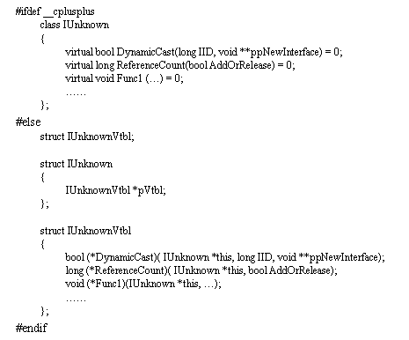
SCOM接口
基接口
IUnknown

Slide 6
SCOM对象
类对象
  类对象实现了接口IClassObject
创建过程
  SCOM客户调用SCOM库中的GetClassObject
  GetClassObject查找组件配置库，根据组件的id找到所在的位置
  将组件加载到进程中
  调用组件的SoGetClassObject创建类对象
  原路返回，客户获得类对象
  调用类对象的CreateInstance创建SCOM对象

Slide 7
SCOM组件
依赖于系统提供的动态链接支持
Linux提供了动态链接库的特性，用到的技术
  位置独立的代码(PIC, Position Independent Code)。 模块中的转移指令均采用相对跳转，不使用绝对跳转指令。因此，无论该模块被加载到何处，代码均不需改动
  为了支持动态链接，编译器(compiler)、链接器(linker)和加载器(loader)需要协同工作，以便将动态链接库中的函数和客户模块中的调用指令连接起来，而且加载器还必须保证不会修改动态链接库中的代码段，以保证它可被所有的客户进程共享

Slide 8
SCOM组件(续)
在Linux平台下
  利用gcc的-fPIC、-shared等编译选项可以生成动态链接库(.so文件)
  在客户程序中
    利用dlopen加载.so动态链接库
    利用dlsym获得其中的导出函数
    利用dlclose释放相应的动态链接库

Slide 9
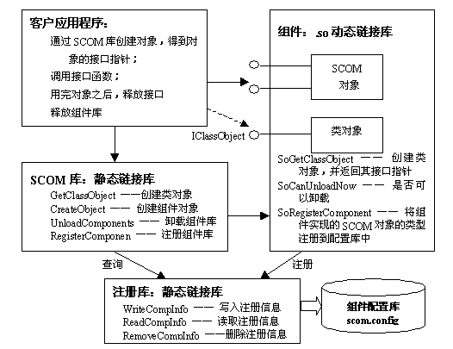
SCOM结构模型

Slide 10
关于SCOM的模型
SCOM库仅供客户程序使用
关于注册库
  .so组件调用注册库完成注册功能
  SCOM库通过注册库维护配置信息
  注册库是一个静态库，它负责SCOM组件的配置信息的维护工作
  SCOM客户和组件都不直接访问配置库，从而保证配置库的一致性

Slide 11
SCOM组件配置库
在一定范围内是全局的，相当于COM中的注册表
  对于系统级的SCOM，它位于一个全局的目录中，所有的应用都将组件信息注册到该配置库中
    例如，可以位于/etc/scom.config中
  对于应用级的SCOM，它位于应用的主目录中，往往与主程序在同一个目录下，甚至可以与主程序同名，后缀为.config
  SCOM注册库与配置库是关联的，只要替换掉注册库文件，就可以改变配置库的实现方法

Slide 12
实现注册库
基本上决定了组件的应用范围
实现三个函数： WriteCompInfo、ReadCompInfo、RemoveCompInfo
组件和SCOM类的唯一标识
  扩展信息，比如关于SCOM接口的信息
灵活性
  可以用简单的文本方式
  可以用二进制方式，甚至加密格式，以防随便篡改

Slide 13
SCOM库的实现
创建任务：创建类对象，或者SCOM对象
  调用注册库获取SCOM组件的信息
注册功能
  提供RegisterComponent函数，通过注册库将组件的信息写入到配置库中
组件管理：UnloadComponents
  当前进程中所有组件的生命周期管理
  内部维护一张表，记录当前进程中所有被加载的SCOM组件，避免重复加入，并且，客户可以调用UnloadComponents，以卸载当前不用的组件

Slide 14
SCOM库的注册
自注册SCOM组件
  通过外部的工具软件，调用SCOM组件的引出函数SoRegisterComponent
非自注册组件
  外部程序(可能是客户)调用SCOM库的RegisterComponent函数，提供有关组件的信息

Slide 15
SCOM的开发支持
SCOM客户
  开发过程比较简单，直接调用SCOM库的创建函数，然后调用SCOM接口的函数即可
SCOM服务器
  实现SCOM对象
  需要实现类对象和三个引出函数
  考虑到软件实现的复用，可以将类对象和三个引出函数的实现做成一个支持库，避免重复开发，特别对于应用一级的SCOM

Slide 16
SCOM的应用
网络模拟器中的协议分析器
  新增加一个协议，就需要增加一个组件
在入侵检测系统中，检测方法
  新的方法出来之后，增加新的组件
系统级：……

Slide 17
SCOM的特点
优点：
  结构清晰，扩展性好
  效率高，虚函数调用的开销
缺点
  开发不方便
    可以辅助一些工具和库
  代码增加
改进
  ……

Slide 18
留作作业
作为第二次作业(20分)的一个选择
实现SCOM库和注册库，并且写一对例子组件和客户程序

